Slide 1
数字逻辑与处理器基础
Fundamentals of Digital Logic and Processor
第二讲 数的表示与布尔代数
李学清
xueqingli@tsinghua.edu.cn
2024年3月5日

Slide 2
通知、答疑
后选课的同学
自学、网络学堂补交第一次作业
微信
实名
课程助教
陈一鸣、王健丰、杜禧瑞、李泰昕
答疑
周六，7pm-9pm
罗姆电子工程系馆 8-208

Slide 3
课程回顾
为什么IC和CPU如此重要？有需求
用有限的电路结构解决各式各样的计算
设计约束和指标需求
如何应对这些需求
数字化、同步化、结构化
定制硬件和通用软件
使用EDA工具
为什么IC发展地如此迅猛
摩尔定律，架构创新
课程培养目标
获取知识，掌握技能，实践思想与方法论

Slide 4
布尔代数的定位
The ‘big-bang’ starts with ‘0’ and ‘1’
In complementary metal-oxide-semiconductor (CMOS) technology
周 | 日期 | 暂定主要内容
1 | 2/27 | 概论
2 | 3/5 | 布尔代数
3 | 3/12 | 组合逻辑
4 | 3/19 | 时序逻辑
5 | 3/26 | 时序逻辑
6 | 4/2 | 计算机指令系统
7 | 4/9 | 计算机指令系统
8 | 4/16 | 微处理器
9 | 待定 | 期中考试
10 | 4/30 | 劳动节放假
11 | 5/7 | 微处理器
12 | 5/14 | 微处理器/流水线
13 | 5/21 | 流水线
14 | 5/28 | 流水线
15 | 6/4 | 存储器
16 | 6/11 | 存储器/IO与总线/总结
Notes:
He has “100” kids
We have “10000” lectures

Slide 5
本节课目录
数的编码与二进制表示
算术与函数的布尔代数表示
布尔表达式的化简

Slide 6

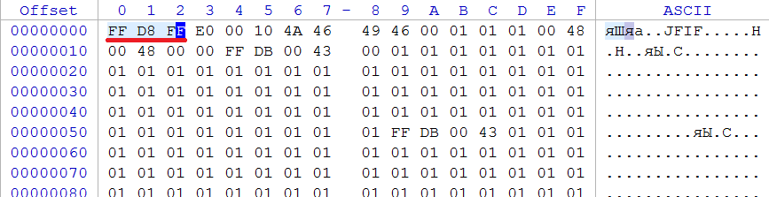
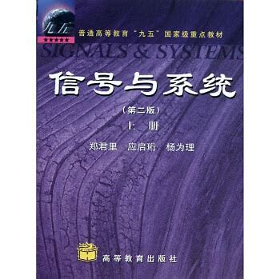
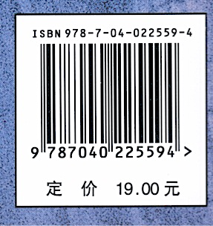

编码和解码
编码(Encoding)
某种信息格式
e.g. 图像、视频、音频
另一种格式 e.g. 字符串
解码(Decoding)
JPEG文件头
Bar code
Hello world
QR code
Notes:
Quick response code

Slide 7
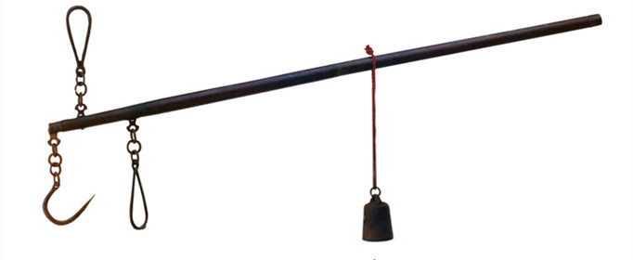

为什么用二元编码/二进制？
容易表示和存储
只用两种状态(‘0’ 和 ‘1’)
晶体管的导通表示“1”， 截止表示“0”
电位的高表示“1”，低表示“0”
为什么不用十进制？
材料极化特性
磁场、自旋方向
……
Scale

Slide 8
为什么用二元编码/二进制？
运算简单
加法和乘法
0＋0＝(0)0，0＋1＝(0)1，1＋1＝(1)0
0×0＝0，0×1＝0，1×1＝1
逻辑对应：
二进制“1/0”与逻辑值“真/假”
Notes:
算术运算和逻辑运算是计算机的基本运算，采用二进制可以简单方便地进行这两类运算
二进制数的算术运算特别简单，加法和乘法仅各有3条运算规则( 0＋0＝0，0＋1＝1，1＋1＝1 0和0×0＝0，0×1＝0，1×1＝1 )，运算时不易出错，。
数值对应：二进制数的“1”和“0”正好可与逻辑值“真”和“假”相对应，便于计算机进行电气连接和逻辑运算

Slide 9
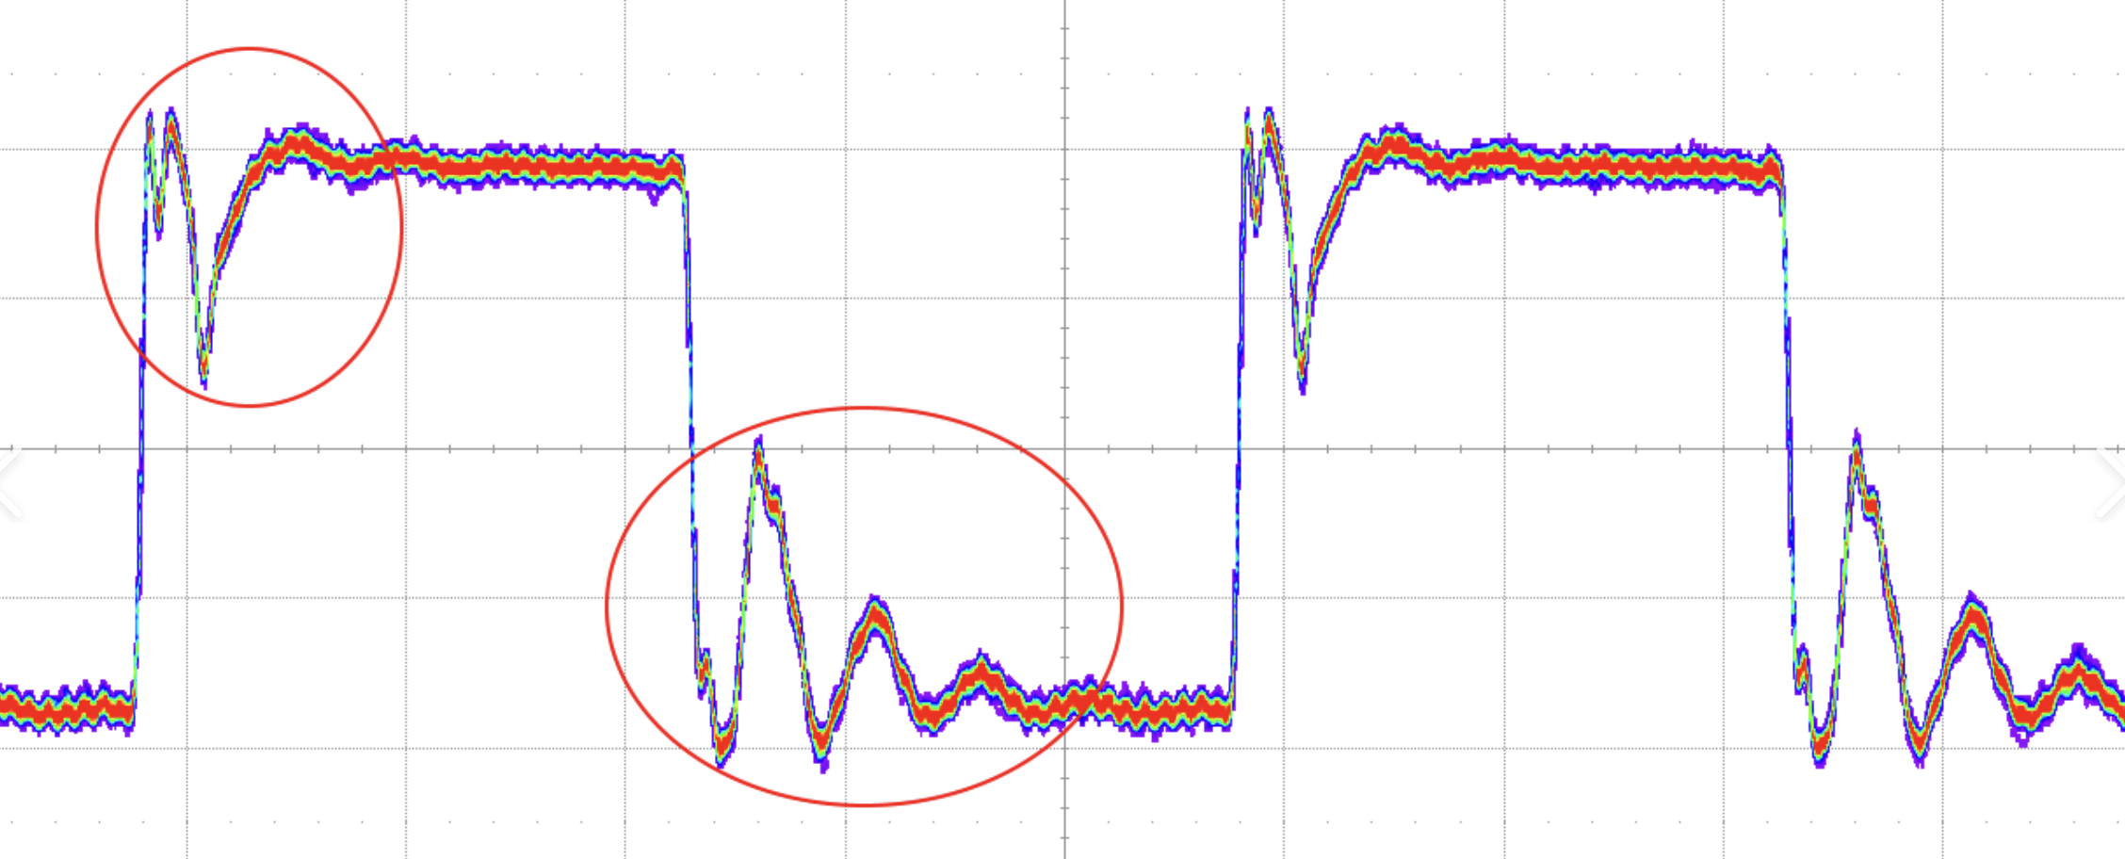
为什么用二元编码/二进制？
传输简单
噪音容限高→可靠性高
Input
Output
问题：如何处理噪音的干扰？

Slide 10
为什么用二元编码/二进制？
传输简单
噪音容限高→可靠性高
Input
Output
Input
Output
Legal region
Illegal region
Notes:
参考三体保存数据的方法

Slide 11
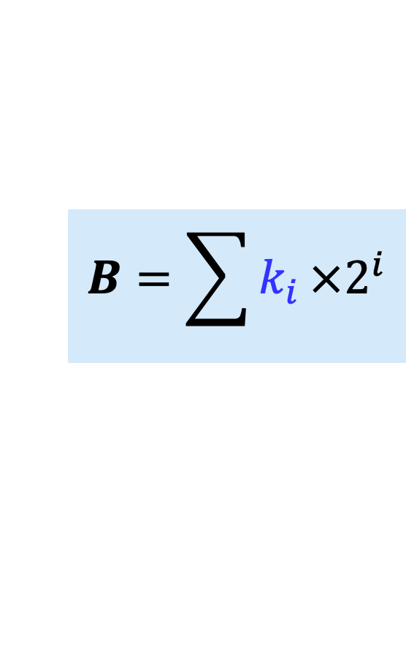
二进制 Binary System
Radix point
MSB (Most Significant Bit)
LSB (Least Significant Bit)
1
0
1
.
1
1
Weight
2²
2¹
2⁰
2⁻¹
2⁻²
$$B=\sum{k_{i}}×2^{i}$$
101.11₂ = 1×2²＋0×2¹＋1×2⁰
＋1×2^{－1}＋1×2^{－2}
= 5.75₁₀
= 5×10¹＋7×10⁻¹＋5×10⁻²
k_{i}: 0, 1
Notes:
The references say "two to the sixteenth power" or "two to the power of sixteen" but that is only done in very formal speech. Ironically, in actual mathematical usage, the formal pronunciation is not that common.
The more common way to say it (in math class or in a mathematical presentation) is a ellipsis of the first:
two to the sixteenth
or just as commonly
two to the sixteen
depending on how rapid speech you are using.
Of course there are some special cases: x² is "x squared", x³ is "x cubed". x¹ or x⁰ are mathematically jarring if written alone (they are often, when mathematically allowed, written just "x" and "one"), but if forced would be "x to the one" and "x to the zero", never as an ordinal (it is a solecism to say "x to the first" and way too informal to say .
For example, a polynomial x¹⁰⁹ + 9x⁵ − 2x² is most likely pronounced:
x to the hundred and nine plus nine x to the fifth minus two x squared.
(or "hundred and ninth"; both are equally possible here). If it were x¹⁰¹ — see discussion here —, you just don't say "one hundred first".)
If variables are involved, the ordinal is not used. x^{y} is
x to the y
(that is, not appending the ordinal suffix '-th').

Slide 12
4-bit 二进制整数
BIN |  |  |  | DEC | HEX
2³ | 2² | 2¹ | 2⁰ | DEC | HEX
0 | 0 | 0 | 0 | 0 | 0
0 | 0 | 0 | 1 | 1 | 1
0 | 0 | 1 | 0 | 2 | 2
0 | 0 | 1 | 1 | 3 | 3
0 | 1 | 0 | 0 | 4 | 4
0 | 1 | 0 | 1 | 5 | 5
0 | 1 | 1 | 0 | 6 | 6
0 | 1 | 1 | 1 | 7 | 7
BIN |  |  |  | DEC | HEX
2³ | 2² | 2¹ | 2⁰ | DEC | HEX
1 | 0 | 0 | 0 | 8 | 8
1 | 0 | 0 | 1 | 9 | 9
1 | 0 | 1 | 0 | 10 | A
1 | 0 | 1 | 1 | 11 | B
1 | 1 | 0 | 0 | 12 | C
1 | 1 | 0 | 1 | 13 | D
1 | 1 | 1 | 0 | 14 | E
1 | 1 | 1 | 1 | 15 | F

Slide 13
左移与右移操作
1110. 1-bit right shift=0111.0
Right shift
右移
对应十进制÷2
14÷2¹=7
1110. 2-bit right shift=0011.10
14÷2²=3 .5
0110. 1-bit left shift=01100.
Left shift
左移
对应十进制 x 2
6×2¹=12
0110. 2-bit left shift=011000.
6×2²=16+8=24

Slide 14
另一种十进制表示法？
395₁₀ = (256+128+8+2+1)₁₀ = (0001 1000 1011)₂
3₁₀ = 0011₂
9₁₀ = 1001₂
5₁₀ = 0101₂
(395)₁₀ ➔ (0011 1001 0101)_{NEW}
Binary-coded decimal (BCD):
每个十进制数字都用二进制单独表示

Slide 15
BCD码
Binary-coded decimal
每个十进制数单独表示
编码方式不唯一
8421 BCD码
有权码
最常用
十进制数 | 8.4.2.1BCD
0 | 0 | 0 | 0 | 0
1 | 0 | 0 | 0 | 1
2 | 0 | 0 | 1 | 0
3 | 0 | 0 | 1 | 1
4 | 0 | 1 | 0 | 0
5 | 0 | 1 | 0 | 1
6 | 0 | 1 | 1 | 0
7 | 0 | 1 | 1 | 1
8 | 1 | 0 | 0 | 0
9 | 1 | 0 | 0 | 1
权重 | 8 | 4 | 2 | 1

Slide 16
注意
8421BCD和二进制数有区别！
(395)₁₀ = (0011 1001 0101)_{BCD} =(0001 1000 1011)₂
≠ (0011 1001 0101)₂
(0011 1001 0101)₂=(512+256+128+16+4+1)₁₀=917₁₀
BCD加法
34₁₀+45₁₀ = (0011 0100)_{BCD}+ (0100 0101)_{BCD}
进位（Carry ）
Try (14)_{D}+(28)_{D}=(0001 0100)_{BCD}+(0010 1000)_{BCD}

Slide 17
格雷码
相邻格雷码两个数之间仅有一位编码不同
格雷码将在卡诺图化简中使用
0 0 0
0 0 1
0 1 1
0 1 0
1 1 0
1 1 1
1 0 1
1 0 0
0 0 0
0 0 1
0 1 0
0 1 1
1 0 0
1 0 1
1 1 0
1 1 1
Gray
Binary

Slide 18
减法、负数
加法和减法是最基本的运算
数有正有负，如何表示负数？
173
173
+)
44
-)
46
217
127
0
1
0
1
0
0
1
1
1
1 0 1 0 1 1 0 1
1 0 1 0 1 1 0 1
+)
0 0 1 0 1 1 0 0
-)
0 0 1 0 1 1 1 0
1
1
0
1
1
0
0
1
0
1
1
1
1
1
1
1

Slide 19
数值空间的划分
n bit二进制数值空间可表示2^{n}个数值
000，001，010，011， 100，101，110，111
哪些表示正数，哪些表示负数？
划分标准如何？

Slide 20
负数的表示方式
一种方式：有符号原码
01010101₂ = + 85₁₀
11010101₂ = – 85₁₀
如何保证 X+(-X)=0?
2-补码（简称补码，不同于1-补码！）
为使X+(-X)=0，补码如何表示？
翻转（+85）的每bit并加1，得到（-85）
Problem??
+85₁₀ + -85₁₀ = 0₁₀
01010101₂
+
11010101₂
≠
00000000₂
Signed binary code
+0(Decimal)
0000
+1
0001
+2
0010
+3
0011
+4
0100
+5
0101
+6
0110
+7
0111
-0(Decimal)
1000
-1
1001
-2
1010
-3
1011
-4
1100
-5
1101
-6
1110
-7
1111
补码计算
+85₁₀ + -85₁₀ = 0₁₀
01010101₂
XXXXXXXX₂
00000000₂
10101011₂
Notes:
- 源码和二补码保留，放到后面

Slide 21
比较
Signed binary code （原码）
+0(Decimal)
0000
+1
0001
+2
0010
+3
0011
+4
0100
+5
0101
+6
0110
+7
0111
-0(Decimal)
1000
-1
1001
-2
1010
-3
1011
-4
1100
-5
1101
-6
1110
-7
1111
2’s complement binary code （2-补码）
0(Decimal)
0000
+1
0001
+2
0010
+3
0011
+4
0100
+5
0101
+6
0110
+7
0111
-1
1111
-2
1110
-3
1101
-4
1100
-5
1011
-6
1010
-7
1001
-8
1000
Range: [-2^{n-1}, 2^{n-1}-1]; Only one representation for 0
MSB is the sign bit (MSB=0, positive; MSB=1, negative.)

Slide 22
理解2-补码
十进制负数和2-补码的转化方式？举两个例子
Q: (-3)₁₀如何转化为 101₂?
写出3₁₀的二补码011₂, 翻转每个bit得到100₂, 并加一得到101₂
Q: 101₂如何转化为(-3)₁₀? 一般地，对于n位负数2-补码 (k_{n}k_{n-1}..k₁)₂ (k_{n}=1) ，如何转化为 (–N)₁₀?
把上一问的方法逆向使用，或者：
把 (-N)₁₀的2-补码理解为无符号数N_{us} :
N_{us} + N = (11…1)₂ + 1 = 2^{n};
➔ (– N) = N_{us} – 2^{n} = k_{n}2^{n-1} + k_{n-1}2^{n-2} + … + k₂2¹ + k₁ – 2^{n} = - 2^{n-1} + k_{n-1}2^{n-2} + … + k₂2¹ + k₁

Slide 23

单选题
5分
以下哪组选项对-7的4位原码和2补码的编码是正确的：
A
1111, 1001
B
0111, 1000
C
1000, 1000
D
0111, 1001
提交

Slide 24
答案解析
以下哪组选项对-7的4位原码和2补码的编码是正确的
A. 1111, 1001
B. 0111, 1000
C. 1000, 1000
D. 0111, 1001
解答：A
利用-7对应的正数进行计算
+7：0111
原码：添加符号位1，即1111
2补码：按位取反加1，即1001

Slide 25
理解2-补码
使用无符号二进制的加/减逻辑
把(1111)₂加1，可以得到什么？
把(0000)₂减1，可以得到什么？
因此，把1111当做-1可以复用加法电路
在此范围内的所有加减操作都是有效的！
0 (Decimal)
0000
(2’s complement)
+1
0001
+2
0010
+3
0011
+4
0100
+5
0101
从正数到负数：翻转每个比特并加一
-1
1111
Positive
+6
0110
-2
1110
+7
0111
Negative
-3
1101
-4
1100
-5
1011
-6
1010
-7
1001
-8
1000
Notes:
- 源码和二补码保留，放到后面

Slide 26
补码的应用：用加法来实现减法！
010
– 001
001
1010
– 0001
1001
‘–N’的补码
无符号数值： N_{us} = 2^{n}–N
减法 (3-bit 例子)
2 – 1 =
A – N = A + ( – N ) = A + (2^{n} – N) = A + N_{us}
010
+ 111
1001
2 + 2³ – 1
= 2 + (2³ – 1) = 2 + (111)_{us}
Notes:
3-bit example

Slide 27

减法 与 调时钟
A – N = A + ( – N ) = A + (2^{n} – N) = A + (-N)_{2’s}
000
011-010
vs
011+110
111
001
110
2^{n}-N
or
(-N)_{2’s}
N
010
101
011
100

Slide 28
用加法来实现减法
A - B = A + (-B) = A + (0 – B)
例：六位二进制数的计算：8-20→8+(-20)
传统减法模式：
补码减法模式：
1 0
1 0
8: 0 0 1 0 0 0
0 0 1 0 0 0
20: 0 1 0 1 0 0
+)
1 0 1 1 0 0
-)
-12: 1
1 0 1 0 0
1
1 0 1 0 0
实例验证，补码可以利用加法器实现完整的加减法！
Notes:
-20的补码：010100 按位取反→101011 再加1→101011+000001=101100
-12的补码：001100→110011 → 110011+000001= 110100

Slide 29
可有问题？
4-bit digits
+3
0011
+6
0110
+4
0100
-3
1101
+)
+)
+)
+)
+7
0111
+3
10011
Ignore
+5
0101
-6
1010
+)
+)
0110
+)
1101
+6
+)
-3
+11
1011
-9
10111
-5
+7
Ignore

Slide 30
溢出
什么是溢出
计算结果超出了可表示数的范围
-2^{n-1} ~2^{n-1}-1
如何判断溢出（什么时候可能溢出）
两正数相加，结果变负数（或零）
两负数相加，结果变正数（或零）
例： (1) -96-33 (2) -96-32
 | 1 | 0 | 1 | 0 | 0 | 0 | 0 | 0
+ | 1 | 1 | 0 | 1 | 1 | 1 | 1 | 1
1 | 0 | 1 | 1 | 1 | 1 | 1 | 1 | 1
 | 1 | 0 | 1 | 0 | 0 | 0 | 0 | 0
+ | 1 | 1 | 1 | 0 | 0 | 0 | 0 | 0
1 | 1 | 0 | 0 | 0 | 0 | 0 | 0 | 0
溢出
未溢出
127
-128
Notes:
2020010459

Slide 31
处理溢出
+6
00110
增加位数
-3
11101
+)
+)
+3
100011
忽略
+5
00101
-6
11010
+6
00110
-3
11101
+)
+)
+)
+)
+11
01011
-9
110111
忽略

Slide 32
处理溢出
增加位数
正数增加的位数补0
0110 -> 00110
2²+2¹ -> 2²+2¹
负数增加的位数补1
1101 -> 11101
-2³ + 2² + 2⁰ -> -2⁴ + 2³ + 2² + 2⁰
负数原来的负权重位变成正权重位

Slide 33
溢出的简单判断
判断是否超出数值范围
对符号位的进位输入(Cin)和输出(Cout)做异或
Cin | Cout | 结果
0 | 0 | 正确
1 | 0 | 溢出，上溢（正数相加变负数）
0 | 1 | 溢出，下溢（负数相加变正数）
1 | 1 | 正确
符号位
无进位
最高位
有进位
符号位
有进位
最高位
无进位
符号位
有进位
最高位
有进位
 | 0 | 1 | 0 | 0 | 0 | 0 | 0 | 0
+ | 0 | 1 | 0 | 0 | 0 | 0 | 0 | 0
0 | 1 | 1 | 0 | 0 | 0 | 0 | 0 | 0
 | 1 | 0 | 1 | 0 | 0 | 0 | 0 | 0
+ | 1 | 1 | 0 | 1 | 1 | 1 | 1 | 1
1 | 0 | 1 | 1 | 1 | 1 | 1 | 1 | 1
 | 1 | 0 | 1 | 0 | 0 | 0 | 0 | 0
+ | 1 | 1 | 1 | 0 | 0 | 0 | 0 | 0
1 | 1 | 0 | 0 | 0 | 0 | 0 | 0 | 0
-129
127
-128
第一种溢出
两个正数相加变负数
第二种溢出
两个负数相加变正数
未溢出
Notes:
为什么做异或（正数、负数相加说明为什么）
Zhenhua的习题课说明

Slide 34
单选题
5分
以下2补码运算会溢出的是哪一项？
A
1001+0110
B
0011+1110
C
1101+1011
方法一：判断数值范围
D
0101+0111
Cin | Cout | 结果
0 | 0 | 正确
1 | 0 | 溢出，上溢（正数相加变负数/0）
0 | 1 | 溢出，下溢（负数相加变正数/0）
1 | 1 | 正确
方法二：
提交

Slide 35
答案解析
以下2补码运算会溢出的是哪一项？
A. 1001+0110; B. 0011+1110; C. 1101+1011; D. 0101+0111
解答：D
对于A，B两项，都是一正一负相加，正数与负数相加一定不会溢出；
对于C项，1101即-3，1011即-5，二者相加为-8，在4位2补码数的表示范围内（-8至+7），因此不溢出。
对于D项，0101即5，0111即7，二者相加为12，超出4位2补码数的表示范围，因此会溢出。
也可以通过技巧判断：
1101
0101
1011
0111
课后思考
已知A和B的4比特2补码分别为A=1011和B=0011，请问A-B是否会发生溢出？
11000
01100
符号位最高位
进位都为1
符号位进位0，
最高位进位1

Slide 36
数的表示与布尔代数
反码（1补码）
整数
有符号数
二进制
补码（2补码）
小数
无符号数
数的表示
减法与溢出
定点数
ASCII
其他表示
浮点数
Gray
IEEE 754标准
BCD
布尔代数
布尔代数
描述
化简

Slide 37
本节课目录
数的编码与二进制表示
算术与函数的布尔代数表示
布尔表达式的化简

Slide 38
布尔代数的定义
布尔代数是数字系统的数学基础
用逻辑运算符表示输入逻辑变量与输出逻辑变量之间的关系
运算: NOT（非）, AND（与）, OR（或）
优先权：非最高，与次之，或最低
运算符: + (或/逻辑加), •(与/逻辑乘), ′ ( — ) (非/反)

Slide 39
基本定律 (1)
Commutative Law 交换律
X+Y=Y+X XY=YX
Associative Law 结合律
(X+Y)+Z=X+(Y+Z)=X+Y+Z
(XY)Z=X(YZ)=XYZ
Distributive Law 分配律
X+(Y⋅Z)=(X+Y)(X+Z)
X(Y+Z)=XY+XZ
Complement 互补律
X+X’=1 X⋅X’=0

Slide 40
基本定律 (2)
Absorption 吸收率
X+XY=X
(可推出 X + X’Y = X+Y)
Idempotent 幂等律
X+X=X; X⋅X=X
Involution 对合
(X’)’=X
与0 & 1的运算
X+0=X, X+1=1
X⋅1=X, X⋅0=0

Slide 41
基本定理 (3)
Consensus theorem 一致性定理（多数定理）
(X+Y)(Y+Z)(X’+Z)=(X+Y)(X’+Z)
X⋅Y+X’⋅Z +Y⋅Z =XY+X’Z
用于化简逻辑表达式（代数化简法用到）
用于消除组合电路的竞争冒险（下一次课用到）

Slide 42
布尔函数
多种表现形式
布尔代数的表达式：f(X₁, X₂, …, X_{n}, 1, 0, ⋅, +)
Variables and operators
真值表（Truth table）
电路图（Circuit diagram）

Slide 43
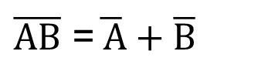

德摩根率(De Morgan’s Law)
函数反演的一般形式：
{f(X₁, …, X_{n}, 0, 1, +, ⋅)}’ = f(X₁’, …, X_{n}’, 1, 0, ⋅, +)
AND ←→ OR, 0 ←→ 1, X ←→ X’
例子
其他
$\overline{AB}$ =$\overline{ A}+\overline{B}$
$$\overline{A+B}= \overline{A}\text{⋅}\overline{B}$$

Slide 44

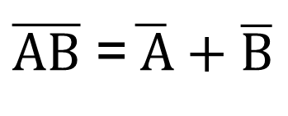
德摩根率(De Morgan’s Law)
$\overline{AB}$ =$\overline{ A}+\overline{B}$
(X+Y+Z+…)’=X’⋅Y’⋅Z’⋅ …
(X⋅Y⋅Z ⋅ …)’=X’ +Y’+Z’+ …
NAND gate
A
Z
B
A
Z
$$\overline{A+B}= \overline{A}\text{⋅}\overline{B}$$
B
A
A
Z
Z
B
B
NOR gate

Slide 45
用真值表验证德摩根定律
X | Y | X’ | Y’ | X+Y | XY | (X+Y)’ | X’Y’ | (XY)’ | X’+Y’
0 | 0 | 1 | 1 | 0 | 0 | 1 | 1 | 1 | 1
0 | 1 | 1 | 0 | 1 | 0 | 0 | 0 | 1 | 1
1 | 0 | 0 | 1 | 1 | 0 | 0 | 0 | 1 | 1
1 | 1 | 0 | 0 | 1 | 1 | 0 | 0 | 0 | 0

Slide 46
求反
Y=A(B+C)+CD
与和或互换
逻辑0和1互换
布尔变量求反
Y’=[A(B+C)+CD]’
= [A(B+C)]’•(CD)’
= [A’+(B+C)’] •(C’+D’)
= (A’+B’C’)•(C’+D’)

Slide 47
用德摩根定律变换逻辑门电路的形式
与非门等价于对输入取反的或门
或门等价于对输入取反的与非门
或非门等价于对输入取反的与门
与门等价于对输入取反的或非门
Notes:
缩小

Slide 48
将与或表达式变换成仅用与非门实现
Y=AB’C’+A’C+BC
Y=[(AB’C’)’(A’C)’(BC)’]’

Slide 49
单选题
5分
如何仅用或非门实现Y=AB’C’+A’C+BC？
A
Y=[(A+B’+C’)’+(A’+C)’+(B+C)’]’
B
Y={[(A’+B+C)’+(A+C’)’+(B’+C’)’]’+0}’
C
Y=(A’+B+C)’+(A+C’)’+(B’+C’)’
提交

Slide 50
答案解析
如何仅用或非门实现Y=AB’C’+A’C+BC？
A. Y=[(A+B’+C’)’+(A’+C)’+(B+C)’]’
B. Y={[(A’+B+C)’+(A+C’)’+(B’+C’)’]’+0}’
C. Y=(A’+B+C)’+(A+C’)’+(B’+C’)’
解答：B
利用德摩根律，可以得到：
Y = AB’C’+A’C+BC = (A’+B+C)’+(A+C’)’+(B’+C’)’
由于只使用或非门，故转换为：
Y = {[ (A’+B+C)’+(A+C’)’+(B’+C’)’ ]’+0}’
延伸思考：仅用与门、异或门等单独的一个门实现呢？
有哪些门可以通过组合和输入限制实现任意逻辑(Universal Gate)?

Slide 51
其他布尔函数
与
00=0
01=0
10=0
11=1
或
00=0
01=1
10=1
11=1
非
0’=1
1’=0
乘法a×b=f
0×0=0
0×1=0
1×0=0
1×1=1
加法a+b=cs
0+0=00
0+1=01
1+0=01
1+1=10
与=乘
与=进位
异或=和
异或：a⊕b=(～ab)(a~b)
f=a•b
c=a•b
s=ab’+a’b=a⊕b

Slide 52
数的表示与布尔代数
反码（1补码）
整数
有符号数
二进制
补码（2补码）
小数
无符号数
数的表示
减法与溢出
定点数
ASCII
其他表示
浮点数
Gray
IEEE 754标准
BCD
布尔代数
布尔逻辑
逻辑门
布尔代数
描述
化简

Slide 53
函数的布尔代数描述
二元域上函数的表示方法：
真值表（及卡诺图）
表达式
其他方式（程序、 Binary decision diagram - BDD树）
例：日历子系统
根据月份和是否闰年的标志，给出这个月份的天数

Slide 54
日历子系统的C程序
Integer number_of_days (month, leap_flag) {
switch (month){
case ‘january’: return (31);
case ‘february’: if (leap_flag ==1) then return (29) else return (28);
case ‘march’: return (31);
case ‘april’: return (30);
case ‘may’: return (31);
case ‘june’: return (30);
case ‘july’: return (31);
case ‘august’: return (31);
case ‘september’: return (30);
case ‘october’: return (31);
case ‘november’: return (30);
case ‘december’: return (31);
default: return (0);
}
}

Slide 55
日历子系统的逻辑实现
组合逻辑实现过程
逻辑抽象
输入: month(a₈, a₄, a₂, a₁), leap_flag
输出: d28, d29, d30, d31
逻辑函数：真值表
逻辑表达式与化简
逻辑电路

Slide 56
真值表—输出与输入之间的逻辑关系
Month | Leap | d28 | d29 | d30 | d31
0000 | - | - | - | - | -
0001 | - | 0 | 0 | 0 | 1
0010 | 0 | 1 | 0 | 0 | 0
0010 | 1 | 0 | 1 | 0 | 0
0011 | - | 0 | 0 | 0 | 1
0100 | - | 0 | 0 | 1 | 0
0101 | - | 0 | 0 | 0 | 1
0110 | - | 0 | 0 | 1 | 0
0111 | - | 0 | 0 | 0 | 1
1000 | - | 0 | 0 | 0 | 1
1001 | - | 0 | 0 | 1 | 0
1010 | - | 0 | 0 | 0 | 1
1011 | - | 0 | 0 | 1 | 0
1100 | - | 0 | 0 | 0 | 1
1101 | - | - | - | - | -
111- | - | - | - | - | -
a₈a₄a₂a₁
无关项
输出不随输入变化
实际情况中不存在
不影响功能

Slide 57
逻辑函数
d28 = a₈’ and a₄’ and a₂ and a₁’ and leap’
d29 = a₈’ and a₄’ and a₂ and a₁’ and leap
Month | Leap | d28 | d29
0000 | - | - | -
0001 | - | 0 | 0
0010 | 0 | 1 | 0
0010 | 1 | 0 | 1
a₈a₄a₂a₁

Slide 58
d28的逻辑电路
n1
Verilog: 一种硬件描述语言
module CalD28 (a8,a4,a2,a1,leap,d28);
input a8,a4,a2,a1,leap;
output d28;
not u1(n1, a8);
not u2(n2, a4);
not u3(n3, a1);
not u4(n4, leap);
and u5(d28, n1, n2, a2, n3, n4);
endmodule
module CalD28 (a8,a4,a2,a1,leap,d28);
input a8,a4,a2,a1,leap;
output d28;
wire n1,n2,n3;
assign n1=(~a8)&(~a4);
assign n2=a2&(~a1);
assign n3=n1&n2;
assign d28=n3&(~leap);
endmodule
a8
n2
a4
d28
a2
a1
n3
leap
n4
a8
n1
a4
n3
a2
d28
a1
n2
leap

Slide 59
d29的逻辑电路
a8
n1
Verilog代码
module CalD29 (a8,a4,a2,a1,leap,d29);
input a8,a4,a2,a1,leap;
output d29;
not u1(n1, a8);
not u2(n2, a4);
not u3(n3, a1);
and u4(d29, n1, n2, a2, n3, leap);
endmodule
module CalD29 (a8,a4,a2,a1,leap,d29);
input a8,a4,a2,a1,leap;
output d29;
wire n1,n2,n3;
assign n1=(~a8)&(~a4);
assign n2=a2&(~a1);
assign n3=n1&n2;
assign d28=n3&leap;
endmodule
a4
n2
d29
a2
a1
n3
leap
a8
n1
a4
a2
n3
a1
n2
leap
d29

Slide 60
d30和d31呢？
d30=a₈’·a₄·a₂’·a₁’ or a₈’·a₄·a₂·a₁’ or a₈·a₄’·a₂’·a₁ or a₈·a₄’·a₂·a₁
d31=a₈’·a₄’·a₂’·a₁ or a₈’·a₄’·a₂·a₁ or a₈’·a₄·a₂’·a₁ or a₈’·a₄·a₂·a₁ or a₈·a₄’·a₂’·a₁’ or a₈·a₄’·a₂·a₁’ or a₈·a₄·a₂’·a₁’
Month | d30 | d31
0000 | - | -
0001 | 0 | 1
0010 | 0 | 0
0010 | 0 | 0
0011 | 0 | 1
0100 | 1 | 0
0101 | 0 | 1
0110 | 1 | 0
0111 | 0 | 1
1000 | 0 | 1
1001 | 1 | 0
1010 | 0 | 1
1011 | 1 | 0
1100 | 0 | 1
1101 | - | -
111- | - | -
考虑电路， 如何表示它们对应的布尔代数式？
——逻辑化简

Slide 61
布尔代数式的化简
两级逻辑
规范形式
卡诺图
两级逻辑的化简
卡诺图化简法
Q-M 法

Slide 62
标准形式：两级逻辑
d31=a₈’·a₄’·a₂’·a₁ or a₈’·a₄’·a₂·a₁ or a₈’·a₄·a₂’·a₁ or a₈’·a₄·a₂·a₁ or a₈·a₄’·a₂’·a₁’ or a₈·a₄’·a₂·a₁’ or a₈·a₄·a₂’·a₁’
SOP 和 POS
Sum of Products 与或表达式
Product of Sums 或与表达式
➔Σ(ABCD)
Month | d30 | d31
0000 | - | -
0001 | 0 | 1
0010 | 0 | 0
0010 | 0 | 0
0011 | 0 | 1
0100 | 1 | 0
0101 | 0 | 1
0110 | 1 | 0
0111 | 0 | 1
1000 | 0 | 1
1001 | 1 | 0
1010 | 0 | 1
1011 | 1 | 0
1100 | 0 | 1
1101 | - | -
111- | - | -

Slide 63
逻辑函数的最小项，记为m
在n变量逻辑函数中，包含全部n个变量的与项，其中每个变量必须且只以原变量或反变量的形式出现一次
Minterm | m_{i} | Logic values of variables |  |  | Subscript i
 |  | A | B | C
A’B’C’ | m₀ | 0 | 0 | 0 | 0
A’B’C | m₁ | 0 | 0 | 1 | 1
A’BC’ | m₂ | 0 | 1 | 0 | 2
A’BC | m₃ | 0 | 1 | 1 | 3
AB’C’ | m₄ | 1 | 0 | 0 | 4
AB’C | m₅ | 1 | 0 | 1 | 5
ABC’ | m₆ | 1 | 1 | 0 | 6
ABC | m₇ | 1 | 1 | 1 | 7
 | Weight | 2² | 2¹ | 2⁰
MSB
LSB

Slide 64
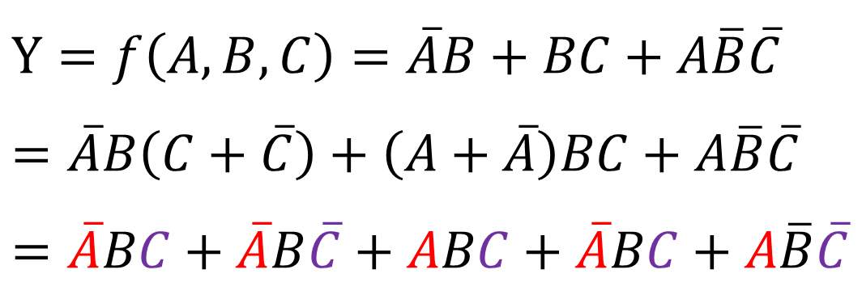
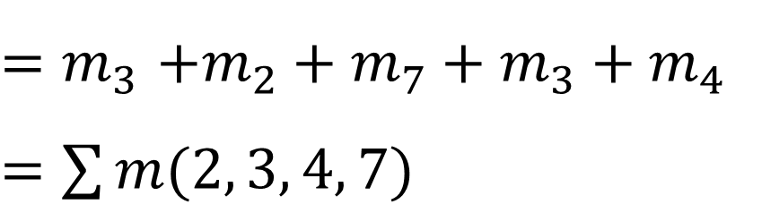
用最小项表示逻辑函数(SOP)
$$Y=f\left(A, B, C\right)=\overline{A}B+BC+A\overline{B}\overline{C} \\ =\overline{A}B\left(C+\overline{C}\right)+\left(A+\overline{A}\right)BC+A\overline{B}\overline{C} \\ =\overline{A}BC+\overline{A}B\overline{C}+ABC+\overline{A}BC+A\overline{B}\overline{C}$$
MSB
LSB
011₂=3₁₀
010₂=2₁₀
111₂=7₁₀
100₂=4₁₀
${=m}_{3}+m_{2}+m_{7}+m_{3}+m_{4}$ $=\sum{m(2, 3, 4, 7)}$

Slide 65
在真值表中使用最小项
a₈a₄a₂a₁ | d30
0000 | -
0001 | 0
0010 | 0
0011 | 0
0100 | 1
0101 | 0
0110 | 1
0111 | 0
1000 | 0
1001 | 1
1010 | 0
1011 | 1
1100 | 0
1101 | -
111- | -
a₈a₄a₂a₁ | Min-term | d30
0000 | m0 | -
0001 | m1 | 0
0010 | m2 | 0
0011 | m3 | 0
0100 | m4 | 1
0101 | m5 | 0
0110 | m6 | 1
0111 | m7 | 0
1000 | m8 | 0
1001 | m9 | 1
1010 | m10 | 0
1011 | m11 | 1
1100 | m12 | 0
1101 | m13 | -
111- | m14-m15 | -
Notes:
（改标题，都改成中文）

Slide 66
POS逻辑表示

Slide 67
逻辑函数的最大项，记为M
在n变量逻辑函数中，包含全部n个变量的或项，其中每个变量必须且只以原变量或反变量的形式出现一次
Max-term | M_{i} | Logic values of variables |  |  | Subscript i
 |  | A | B | C
A+B+C | M₀ | 0 | 0 | 0 | 0
A+B+C’ | M₁ | 0 | 0 | 1 | 1
A+B’+C | M₂ | 0 | 1 | 0 | 2
A+B’+C’ | M₃ | 0 | 1 | 1 | 3
A’+B+C | M₄ | 1 | 0 | 0 | 4
A’+B+C’ | M₅ | 1 | 0 | 1 | 5
A’+B’+C | M₆ | 1 | 1 | 0 | 6
A’+B’+C’ | M₇ | 1 | 1 | 1 | 7
 | Weight | 2² | 2¹ | 2⁰
MSB
LSB

Slide 68
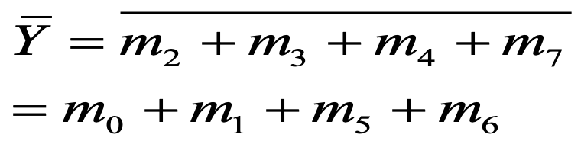
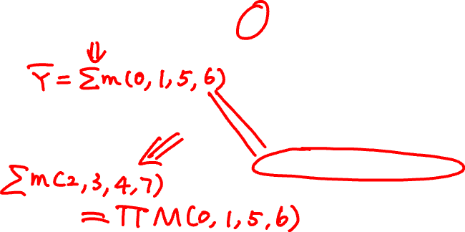
最小项m_{i} & 最大项M_{i}
规律：
为什么？

Slide 69

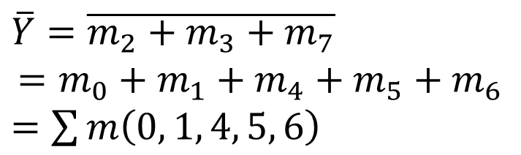

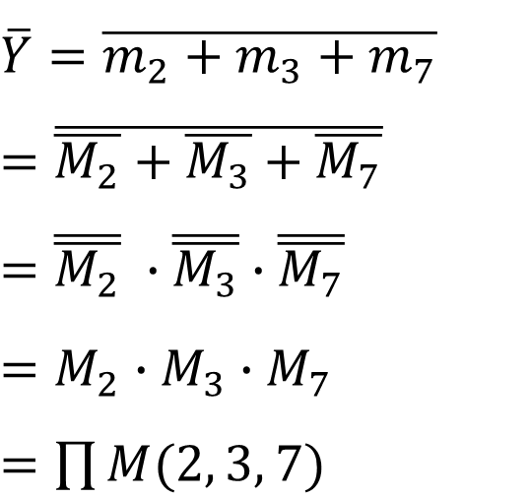
最小项m_{i} & 最大项M_{i}
规律：
$Y=\sum{m\left(2, 3, 7\right)}$
$\overline{Y}=\overline{m_{2}+m_{3}+m_{7}}$ $=\overline{\overline{M_{2}}+\overline{M_{3}}+\overline{M_{7}}}$ $=\overline{\overline{M_{2}}} ∙\overline{\overline{M_{3}}}∙\overline{\overline{M_{7}}}$ $=M_{2}∙M_{3}∙M_{7}$ $=\prod{M(2, 3, 7)}$
$\overline{Y}=\overline{m_{2}+m_{3}+m_{7}}$ $$=m_{0}+m_{1}+m_{4}+m_{5}+m_{6}$$
$=\sum{m\left(0, 1, 4, 5, 6\right)}$
$\sum{m\left(0, 1, 4, 5, 6\right)}=\prod{M(2, 3, 7)}$

Slide 70
卡诺图
逻辑表示图的发展
文氏图，1881年， 表示集合关系
维奇图(Veitch Diagram)，1952年，爱德华·维奇提出后用以描述并最小化布尔表达式
卡诺图，1953年，美国贝尔实验室的电信工程师莫里斯·卡诺(Maurice Karnaugh)在 1953年根据维奇图改进。
游泳
跑步
足球

Slide 71
两变量的卡诺图
f (A, B)
B A | 0 | 1
0
1
B A | 0 | 1
0 | m₀(A’B’) | m₁(A’B)
1 | m₂(AB’) | m₃(AB)
B A | 0 | 1
0 | 0 | 0
1 | 1 | 0
例如：f(A,B)=AB’

Slide 72
三变量的卡诺图
BC A | 00 | 01 | 11 | 10
0
1
f(A, B, C)
格雷码的应用
BC A | 00 | 01 | 11 | 10
0 | m₀(A’B’C’) | m₁(A’B’C) | m₃(A’BC) | m₂(A’BC’)
1 | m₄(AB’C’) | m₅(AB’C) | m₇(ABC) | m₆(ABC’)

Slide 73
四变量卡诺图的一种形式
f (A, B, C, D)
CD AB | 00 | 01 | 11 | 10
00 | m₀(A’B’C’D’) | m₁(A’B’C’D) | m₃(A’B’CD) | m₂(A’B’CD’)
01 | m₄(A’BC’D’) | m₅(A’BC’D) | m₇(A’BCD) | m₆(A’BCD’)
11 | m₁₂(ABC’D’) | m₁₃(ABC’D) | m₁₅(ABCD) | m₁₄(ABCD’)
10 | m₈(AB’C’D’) | m₉(AB’C’D) | m₁₁(AB’CD) | m₁₀(AB’CD’)

Slide 74
四变量卡诺图的另一种形式
f (A, B, C, D)
AB CD | 00 | 01 | 11 | 10
00 | m₀(A’B’C’D’) | m₄(A’BC’D’) | m₁₂(ABC’D’) | m₈(AB’C’D’)
01 | m₁(A’B’C’D) | m₅(A’BC’D) | m₁₃(ABC’D) | m₉(AB’C’D)
11 | m₃(A’B’CD) | m₇(A’BCD) | m₁₅(ABCD) | m₁₁(AB’CD)
10 | m₂(A’B’CD’) | m₆(A’BCD’) | m₁₄(ABCD’) | m₁₀(AB’CD’)

Slide 75
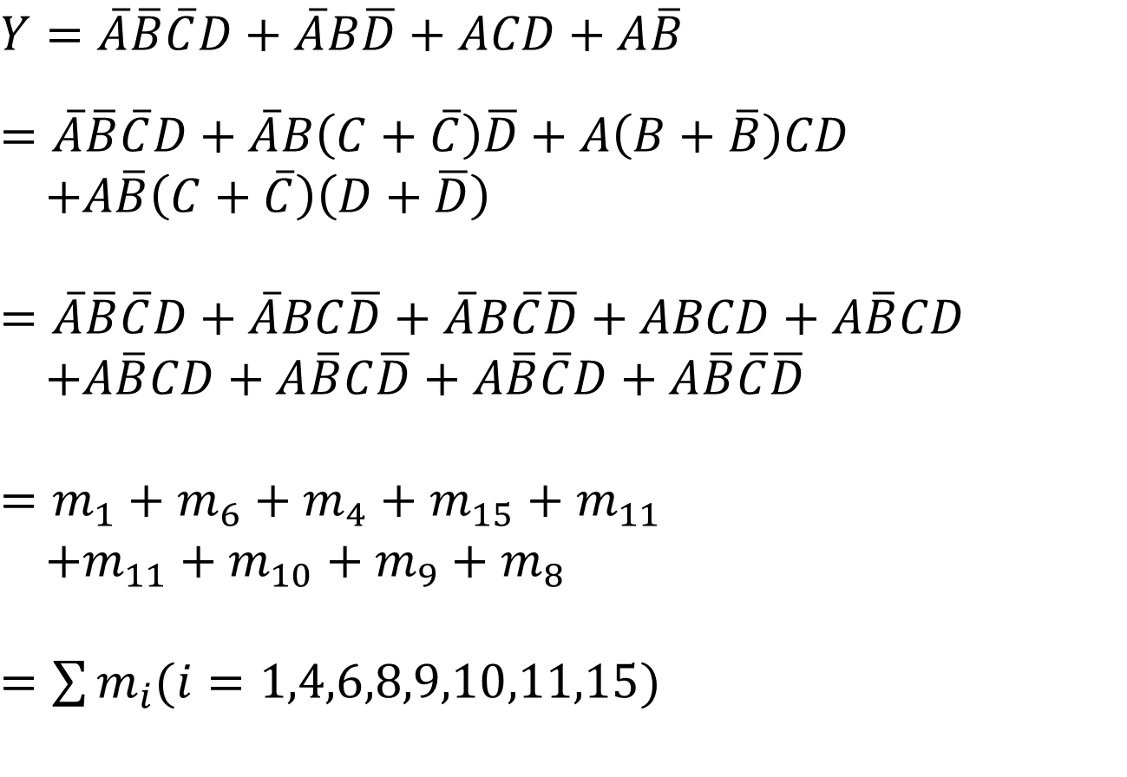
将函数表示成最小项相或的形式
$$Y=\overline{A}\overline{B}\overline{C}D+\overline{A}B\overline{D}+ACD+A\overline{B}$$
$=\overline{A}\overline{B}\overline{C}D+\overline{A}B\left(C+\overline{C}\right)\overline{D}+A\left(B+\overline{B}\right)CD$ $+A\overline{B}\left(C+\overline{C}\right)\left(D+\overline{D}\right)$
$=\overline{A}\overline{B}\overline{C}D+\overline{A}BC\overline{D}+\overline{A}B\overline{C}\overline{D}+ABCD+A\overline{B}CD$ $+A\overline{B}CD+A\overline{B}C\overline{D}+A\overline{B}\overline{C}D+A\overline{B}\overline{C}\overline{D}$
$=m_{1}+m_{6}+m_{4}+m_{15}+m_{11}$ $+m_{11}+m_{10}+m_{9}+m_{8}$
$=\sum{m_{i}(i=1,4,6,8,9,10,11,15)}$

Slide 76
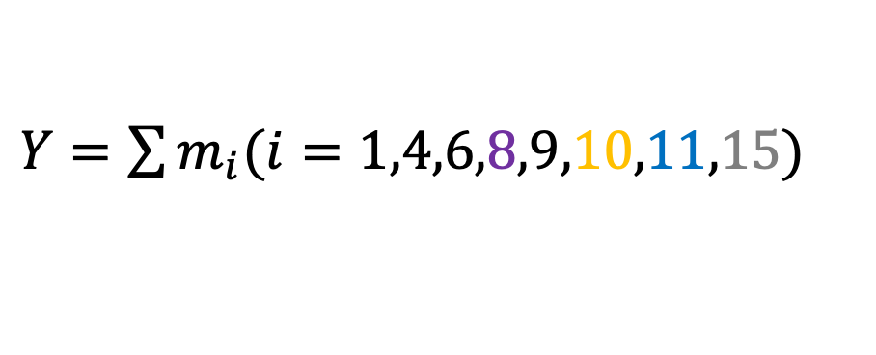
用卡诺图表示逻辑函数
$Y=\sum{m_{i}(i=1,4,6,8,9,10,11,15)}$
CD AB | 00 | 01 | 11 | 10
00 |  | 1
01 | 1 |  |  | 1
11 |  |  | 1
10 | 1 | 1 | 1 | 1
CD AB | 00 | 01 | 11 | 10
00 | 0 | 1 | 0 | 0
01 | 1 | 0 | 0 | 1
11 | 0 | 0 | 1 | 0
10 | 1 | 1 | 1 | 1

Slide 77
多选题
5分
Time: 60s
布尔函数的描述方式包括：（多选题）
A
逻辑表达式
B
真值表
C
卡诺图
D
二元决策图
提交
Notes:
这道题的答案是ABCD都有。

Slide 78
本节课目录
数的编码与二进制表示
算术与函数的布尔代数表示
布尔表达式的化简

Slide 79
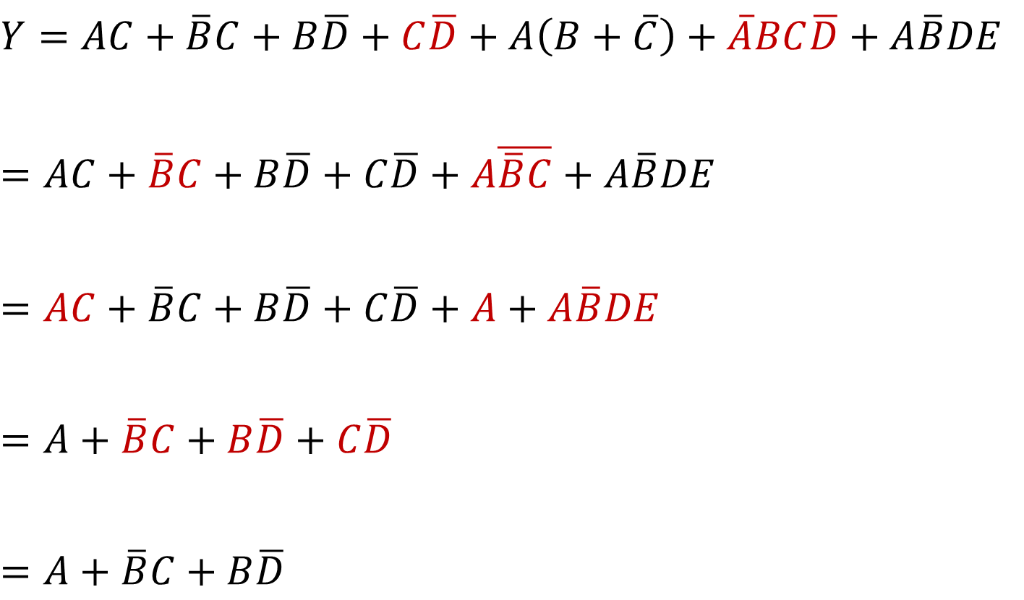
逻辑化简举例
$Y=AC+\overline{B}C+B\overline{D}+C\overline{D}+A\left(B+\overline{C}\right)+\overline{A}BC\overline{D}+A\overline{B}DE$
$=AC+\overline{B}C+B\overline{D}+C\overline{D}+A\overline{\overline{B}C}+A\overline{B}DE$
$=AC+\overline{B}C+B\overline{D}+C\overline{D}+A+A\overline{B}DE$
$=A+\overline{B}C+B\overline{D}+C\overline{D}$
$=A+\overline{B}C+B\overline{D}$
Consensus theorem一致性定理(多数定理)
Notes:
蓝色部分为利用到的定理，建议学生课后对照课件自主推导每一步

Slide 80
化简动机
规范形式使得逻辑函数复杂化，其对应门电路也非常复杂
F=A’B’+AB’=(A’+A)B’=B’
A | B | F
0 | 0 | 0
0 | 1 | 0
1 | 0 | 1
1 | 1 | 1
A | B | F
0 | 0 | 1
0 | 1 | 0
1 | 0 | 1
1 | 1 | 0
F=AB’+AB=A(B’+B)=A

Slide 81
两级逻辑化简
有其他方法加速化简过程吗？
卡诺图
（可选）CAD工具
Q-M算法

Slide 82
卡诺图化简法
相邻两个最小项仅有1个输入逻辑变量的取值不同，互补
BC A | 00 | 01 | 11 | 10
0 | 0 | 0 | 1 | 1
1 | 0 | 0 | 1 | 1
Only B input is different
只有C这一输入逻辑
变量取值不同
只有A这一输入逻辑变量取值不同

Slide 83
卡诺图化简法
相邻两个最小项仅有1个输入逻辑变量的取值不同，互补
如果这两个相邻最小项都使输出为1，则这两个最小项可合并，消除一个输入逻辑变量
BC A | 00 | 01 | 11 | 10
0 | 0 | 0 | 1 | 1
1 | 0 | 0 | 1 | 1
ABC+ABC’ = AB ➔
可以合并为AB，与C的值无关

Slide 84
卡诺图化简法
相邻两个最小项仅有1个输入逻辑变量的取值不同，互补
如果这两个相邻最小项都使输出为1，则这两个最小项可合并，消除一个输入逻辑变量
如果有四个相邻的最小项都使得输出函数取值为1，则这四个最小项可以合并，消除两个输入逻辑变量
BC A | 00 | 01 | 11 | 10
0 | 0 | 0 | 1 | 1
1 | 0 | 0 | 1 | 1
A’B
可以合并为B，与A、C值无关
AB

Slide 85
卡诺图化简法
如何保证卡诺图化简结果是最简的？ ⇒“蕴含”的概念
BC A | 00 | 01 | 11 | 10
0 | 0 | 0 | 1 | 1
1 | 0 | 0 | 1 | 1
B

Slide 86
Implicant 蕴含项
如果F=1则G=1，那么F是G的蕴含项（Implicant）：F ⇒ G
助记：【F有效/成立】“implies”【G有效/成立】
Function F
Function G
BC A | 00 | 01 | 11 | 10
0 | 0 | 0 | 0 | 1
1 | 0 | 0 | 0 | 1
BC A | 00 | 01 | 11 | 10
0 | 0 | 0 | 0 | 1
1 | 0 | 0 | 1 | 1
F=BC’ (=A’BC’+ABC’)
G=BC’+ABC
F=1 ⇒ G=1
Notes:
F1的蕴含项: xy’, x’y
F2的蕴含项: x, y, xy, xy’, x’y

Slide 87
Prime Implicant 本原蕴含项
函数F的蕴含项P，如果不存在一个蕴含项Q≠P，使得P ⇒ Q ⇒ F，则称P为本原蕴含项
BC A | 00 | 01 | 11 | 10
0 | 0 | 0 | 0 | 1
1 | 0 | 0 | 1 | 1
①
②
③
②/③:本原蕴含项
①: 蕴含项，非本原蕴含项

Slide 88
Essential Prime Implicant本质本原蕴含项
如果一个函数中某个元素(最小项)仅由一个本原蕴含项覆盖，则该本原蕴含项为本质本原蕴含项
BC A | 00 | 01 | 11 | 10
0 | 0 | 0 | 0 | 1
1 | 0 | 0 | 1 | 1
Y=BC’+AB
②/③:本原蕴含项
②
③
②/③:本质本原蕴含项，因为 A’BC’和ABC分别只能由②和③覆盖

Slide 89

寻找本质本原蕴含项举例1
AB CD | 00 | 01 | 11 | 10
00 | 0 | 1 | 1 | 0
01 | 1 | 1 | 1 | 0
11 | 1 | 0 | 1 | 1
10 | 0 | 0 | 1 | 1
Y=BC’+AC+A’B’D
不能被其它本原蕴含项覆盖
本原蕴含项: BC’, AC, AB, A’C’D, A’B’D, B’CD
谁是本质本原蕴含项?
本质本原蕴含项: BC’, AC

Slide 90
寻找本质本原蕴含项举例2
AB CD | 00 | 01 | 11 | 10
00 | 0 | 0 | 1 | 0
01 | 1 | 1 | 1 | 0
11 | 0 | 1 | 1 | 1
10 | 0 | 1 | 0 | 0
Y=ACD+ABC’+A’C’D+A’BC
只能被一个本原蕴含项覆盖
本原蕴含项: BD, ACD, ABC’, A’C’D, A’BC
谁是本质本原蕴含项?
非本质本原蕴含项: BD

Slide 91
寻找本质本原蕴含项举例3
BC A | 00 | 01 | 11 | 10
0 | 0 | 1 | 1 | 1
1 | 1 | 1 | 0 | 1
谁是本质本原蕴含项? 无！
本原蕴含项: A’C, A’B, AB’, AC’ , B’C, BC’

Slide 92


寻找本质本原蕴含项举例3
$Y=A\overline{C}+\overline{A}C+\overline{B}C+B\overline{C}=\sum{m\left(1,2,3,4,5,6\right)}$
找到覆盖所有最小项的本质本原蕴含项
BC A | 00 | 01 | 11 | 10
0 | 0 | 1 | 1 | 1
1 | 1 | 1 | 0 | 1
BC A | 00 | 01 | 11 | 10
0 | 0 | 1 | 1 | 1
1 | 1 | 1 | 0 | 1
$$Y=A\overline{B}+\overline{A}C+B\overline{C}$$
$$Y=A\overline{C}+\overline{B}C+\overline{A}B$$

Slide 93
寻找本质本原蕴含项举例4
$$Y=ABC+ABD+A\overline{C}D+\overline{C}\overline{D}+A\overline{B}C+\overline{A}C\overline{D}$$
D
CD AB | 00 | 01 | 11 | 10
00 | 1 |  |  | 1
01 | 1 |  |  | 1
11 | 1 | 1,1 | 1,1 | 1
10 | 1 | 1 | 1 | 1
CD AB | 00 | 01 | 11 | 10
00
01
11
10
B
A
C

Slide 94


寻找本质本原蕴含项举例4
$$Y=A+\overline{D}$$
CD AB | 00 | 01 | 11 | 10
00 | 1 | 0 | 0 | 1
01 | 1 | 0 | 0 | 1
11 | 1 | 1 | 1 | 1
10 | 1 | 1 | 1 | 1
$$\overline{D}$$

Slide 95


寻找本质本原蕴含项举例4
$$Y=A+\overline{D}$$
CD AB | 00 | 01 | 11 | 10
00 | 1 | 0 | 0 | 1
01 | 1 | 0 | 0 | 1
11 | 1 | 1 | 1 | 1
10 | 1 | 1 | 1 | 1
$$\overline{Y}=\overline{A}D$$
$$Y=\overline{\overline{Y}}=\overline{\overline{A}D}=A+\overline{D}$$
$$\overline{D}$$

Slide 96
用卡诺图化简举例

Slide 97
多选题
1分
观察卡诺图，以下哪些选项
不是本原蕴含项？
A
ac’
cd ab | 00 | 01 | 11 | 10
00 | 1 | 0 | 0 | 1
01 | 1 | 1 | 0 | 0
11 | 1 | 1 | 0 | 0
10 | 1 | 1 | 1 | 1
B
a’bc’
D
B
C
ab’
A
D
a’b’d’
C
提交

Slide 98
答案解析
观察卡诺图，以下哪些选项不是本原蕴含项？
A. ac’; B. a’bc’; C. ab’; D. a’b’d’
解答：BD
可以看到
B蕴含E (a’bc’ => bc’)
D蕴含I (a’b’d’ => b’d’)
因此根据本原蕴含项的定义， BD项都不是本原蕴含项
cd ab | 00 | 01 | 11 | 10
00 | 1 | 0 | 0 | 1
01 | 1 | 1 | 0 | 0
11 | 1 | 1 | 0 | 0
10 | 1 | 1 | 1 | 1
D
B
E
注：函数F的蕴含项P，如果不存在蕴含项I≠P，使得P ⇒ I ⇒ F，则称P为本原蕴含项
I

Slide 99
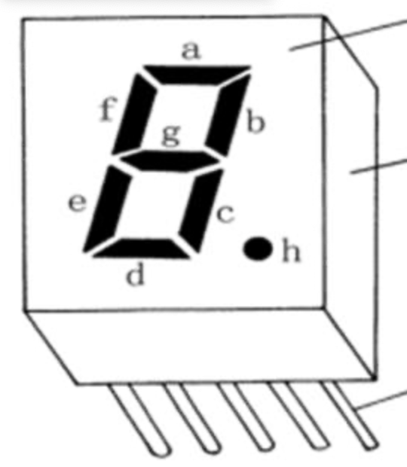
Don’t care 无关项
一些例子
BCD累加电路
十进制数字到七段显示译码电路
输入取值组合1010~1111在实际电路中不出现
D代表无关项表示的最大项
d代表无关项表示的最小项

Slide 100
BCD累加电路的真值表
Function: Y₈Y₄Y₂Y₁=ABCD+1 (循环表示)
Input |  |  |  | Output |  |  |  | Input |  |  |  | Output
A | B | C | D | Y₈ | Y₄ | Y₂ | Y₁ | A | B | C | D | Y₈ | Y₄ | Y₂ | Y₁
0 | 0 | 0 | 0 | 0 | 0 | 0 | 1 | 1 | 0 | 0 | 0 | 1 | 0 | 0 | 1
0 | 0 | 0 | 1 | 0 | 0 | 1 | 0 | 1 | 0 | 0 | 1 | 0 | 0 | 0 | 0
0 | 0 | 1 | 0 | 0 | 0 | 1 | 1 | 1 | 0 | 1 | 0 | x | x | x | x
0 | 0 | 1 | 1 | 0 | 1 | 0 | 0 | 1 | 0 | 1 | 1 | x | x | x | x
0 | 1 | 0 | 0 | 0 | 1 | 0 | 1 | 1 | 1 | 0 | 0 | x | x | x | x
0 | 1 | 0 | 1 | 0 | 1 | 1 | 0 | 1 | 1 | 0 | 1 | x | x | x | x
0 | 1 | 1 | 0 | 0 | 1 | 1 | 1 | 1 | 1 | 1 | 0 | x | x | x | x
0 | 1 | 1 | 1 | 1 | 0 | 0 | 0 | 1 | 1 | 1 | 1 | x | x | x | x

Slide 101
BCD累加电路的布尔表达式
Y₁=D’
电路的任何实际实现输入都会产生一定的输出（包括无关项）
CD AB | 00 | 01 | 11 | 10
00 | 0001 | 0010 | 0100 | 0011
01 | 0101 | 0110 | 1000 | 0111
11 | xxxx | xxxx | xxxx | xxxx
10 | 1001 | 0000 | xxxx | xxxx
CD AB | 00 | 01 | 11 | 10
00 | 0001 | 0010 | 0100 | 0011
01 | 0101 | 0110 | 1000 | 0111
11 | xxx1 | xxxx | xxxx | xxx1
10 | 1001 | 0000 | xxxx | xxx1
无关项在逻辑化简时，可以任意假设其为0或1

Slide 102
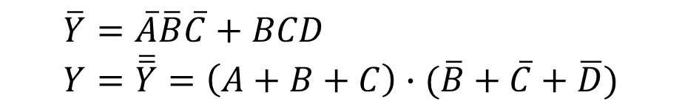
用卡诺图得到最简或与表达式
CD AB | 00 | 01 | 11 | 10
00 | 0 | 0 | 1 | 1
01 | 1 | 1 | 0 | 1
11 | × | × | × | ×
10 | 1 | 1 | × | ×
此例
与前面的BCD累加器的例子无关
$$\overline{Y}=\overline{A}\overline{B}\overline{C}+BCD \\ Y=\overline{\overline{Y}}=\left(A+B+C\right)∙(\overline{B}+\overline{C}+\overline{D})$$
POS Form

Slide 103
Quine-McCluskey法
由W.V. Quine和Edward J. McCluskey提出的表格形式的化简方法
可用计算机辅助设计
与卡诺图方法一致，找出相邻最小项，消除变量因子
用于多输入变量的函数化简

Slide 104
数的表示与布尔代数
反码（1补码）
整数
有符号数
二进制
补码（2补码）
小数
无符号数
数的表示
减法与溢出
定点数
ASCII
其他表示
浮点数
Gray
IEEE 754标准
BCD
布尔代数
布尔逻辑
逻辑门
真值表
布尔代数
描述
SOP & POS
二元决策图
卡诺图
化简
卡诺图
代数法
QM

Slide 105
总结
To know
Number system
To design
Simplified Boolean logic and circuits
To celebrate
The beauty of Boolean methodology

Slide 106
作业（1/2）
鼓励讨论问题，但请独立完成作业
提交到网络学堂
作业1
请计算并补全以下表格
用8位二进制有符号整数表示十进制数 -34₁₀，59₁₀的原码和2补码
十进制 | 二进制 | 十六进制 | 8421 BCD码
124
 | 0011 1011
 |  | 0xB1
 |  |  | 0011 1001

Slide 107
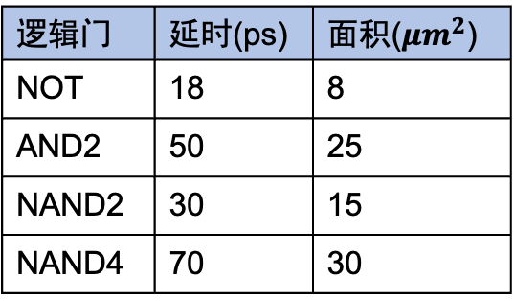
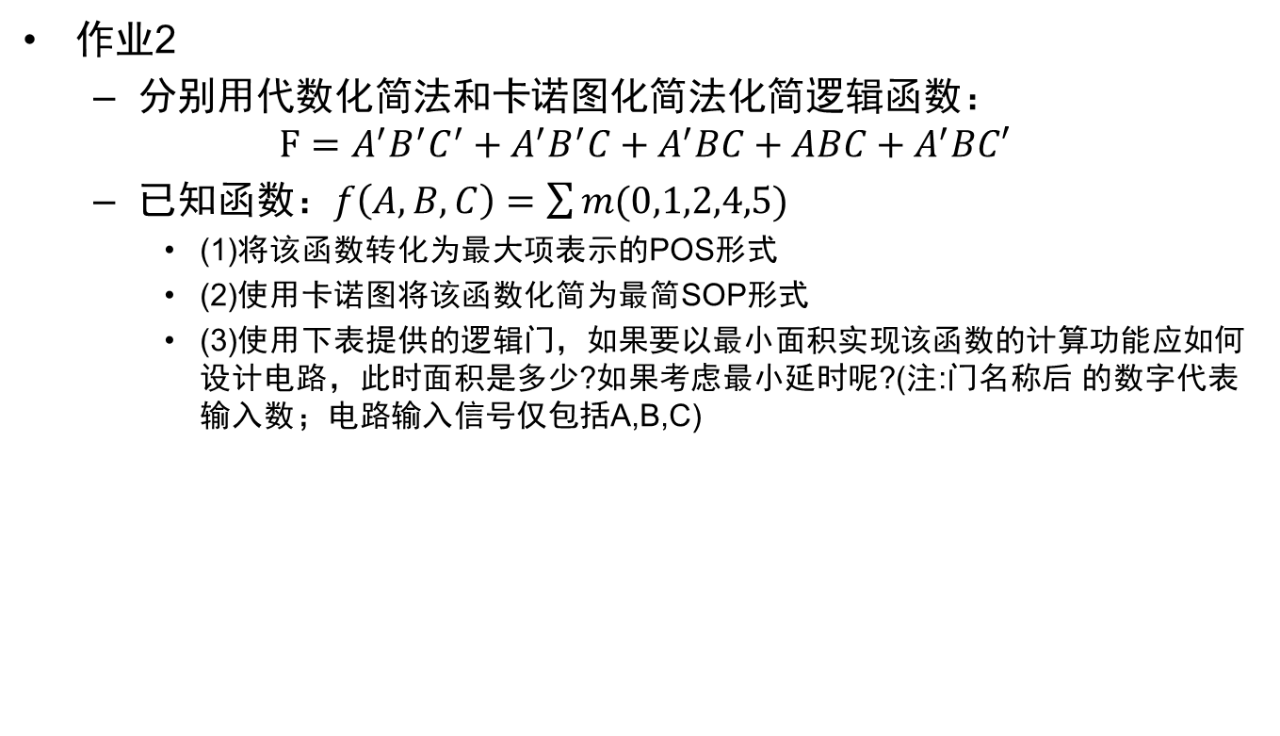
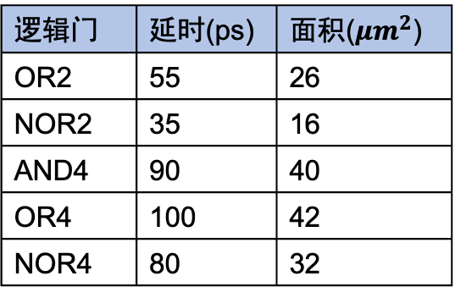
作业（2/2）
作业2
分别用代数化简法和卡诺图化简法化简逻辑函数：
$$F=A^{′}B^{′}C^{′}+A^{′}B^{′}C+A^{′}BC+ABC+A^{′}BC′$$
已知函数：$f\left(A, B,C\right)=\sum{m(0,1,2,4,5)}$
(1)将该函数转化为最大项表示的POS形式
(2)使用卡诺图将该函数化简为最简SOP形式
(3)使用下表提供的逻辑门，如果要以最小面积实现该函数的计算功能应如何设计电路，此时面积是多少?如果考虑最小延时呢?(注:门名称后 的数字代表输入数；电路输入信号仅包括A,B,C)
逻辑门 | 延时(ps) | 面积($μm^{2}$)
OR2 | 55 | 26
NOR2 | 35 | 16
AND4 | 90 | 40
OR4 | 100 | 42
NOR4 | 80 | 32
逻辑门 | 延时(ps) | 面积($μm^{2}$)
NOT | 18 | 8
AND2 | 50 | 25
NAND2 | 30 | 15
NAND4 | 70 | 30

Slide 108

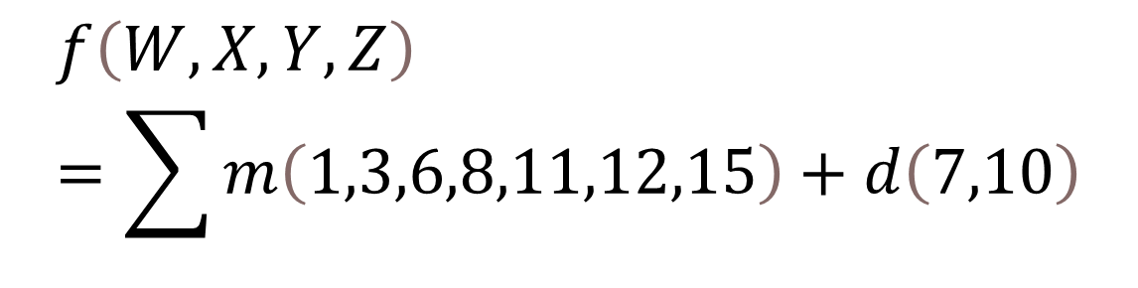
自己练习：含无关项的最大/小项表示
已知逻辑函数$f\left(W,X,Y,Z\right)= \prod{M(0,2,4,5,9,13,14)∙D(7,10)}$，其中$M_{i}$是最大项（例，$M_{3}=W+X+Y′+Z′$），$D_{j}$是无关项，将逻辑函数转换为最小项表达的SOP形式？
$$f\left(W,X,Y,Z\right)=\sum{m\left(1,3,6,8,11,12,15\right)}+d\left(7,10\right)$$
Notes:
- 源码和二补码保留，放到后面

